Slide 1
CIENCIAS NATURALES
2° MEDIO

Slide 2
REGULACIÓN ENDOCRINA
¿Por qué crees tu que sientes vergüenza cuando ves a alguien que te gusta?, o ¿Cómo tu cuerpo sabe que tiene que ir a dormir?
ACTIVIDAD 1
Piensa en estas situaciones y describe como piensas tu que el cuerpo reacciona a estos casos.

Slide 3
REGULACIÓN ENDOCRINA
Muchos procesos en términos de regulación son producido por diferentes partes de nuestro cuerpo, mejor conocido como sistema endocrino.
El sistema endocrino es una colección de diversas células, tejidos y órganos, incluyendo glándulas endocrinas especializadas en producir y secretar hormonas.
Las hormonas son mensajeros químicos que regulan estos procesos fisiológicos.
Existen alrededor de 10 glándulas endocrinas, las cuales, muchas secretan hormonas a la sangre para su transporte.
Las hormonas producen respuestas especificas cuando se unen a los receptores específicos de células diana o blanco.

Slide 4
REGULACIÓN ENDOCRINA
ACTIVIDAD 2
Sabemos que las hormonas regulan procesos y que afectan a otras células del cuerpo, pero ¿Quién activa a las glándulas endocrinas?
Piensa en la respuesta y describe el mecanismos de trabajo de como se activan las células endocrinas.

Slide 5
REGULACIÓN ENDOCRINA
El sistema endocrino trabaja estrechamente con el sistema nervioso.
El sistema nervioso responde a los estímulos, enviando señales a diferentes células, siendo las células endocrinas una de estas.
El sistema endocrino tiene una gama más grande de células en las cuales afecta que el sistema nervioso.

Slide 6
RETROALIMENTACIÓN NEGATIVA
ACTIVIDAD 3
Una ves que el sistema endocrino empieza a trabajar y secretar hormonas este debe tener un limite, ya que, una constante secreción de hormonas va a alterar el equilibrio de nuestro cuerpo
¿Cómo crees tu que se regula la secreción de hormonas?
Describe como crees que será el mecanismo de acción de este proceso.

Slide 7
RETROALIMENTACIÓN NEGATIVA
Cuando se produce el cambio debido a la acción de una hormona en una célula diana este es reconocido por el cuerpo, aumenta la concentración y/o actividad de una hormona hasta un punto que llega a ser sobre el normal y se activa lo que se conoce como retroalimentación negativa.
Un ejemplo de esto a nivel endocrino es la regulación del azúcar, cuando la concentración de azúcar disminuya de los niveles normales, el sistema de retroalimentación negativa la aumenta.

Slide 8
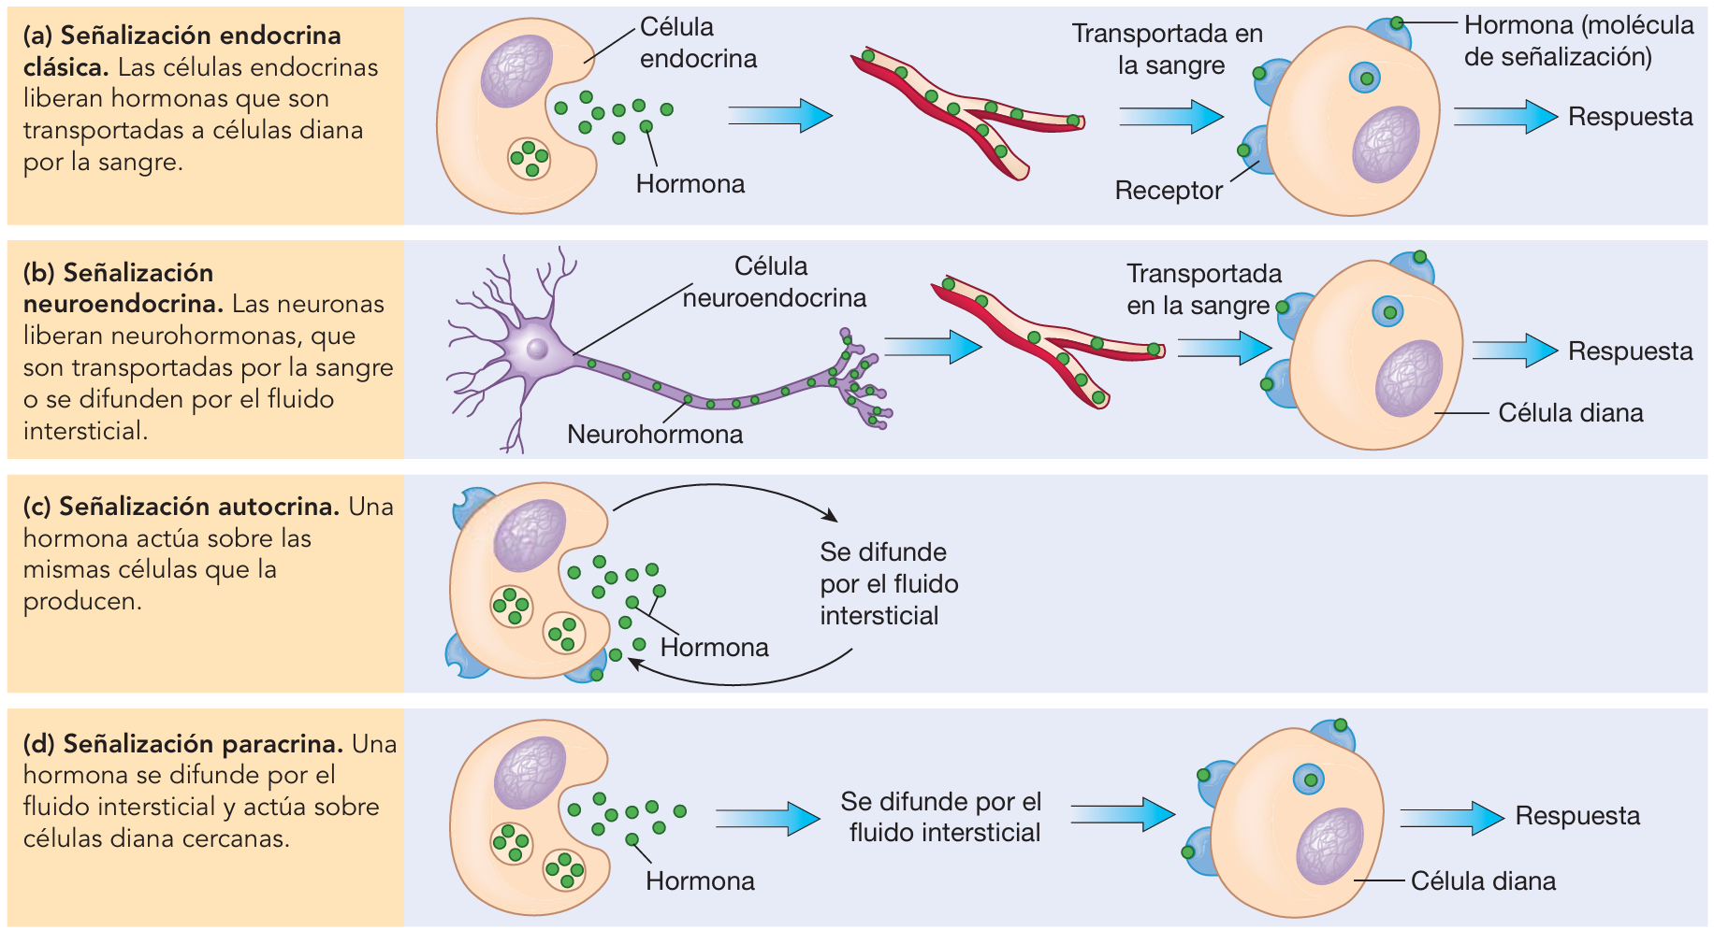
TIPOS DE SEÑALIZACION

Slide 9
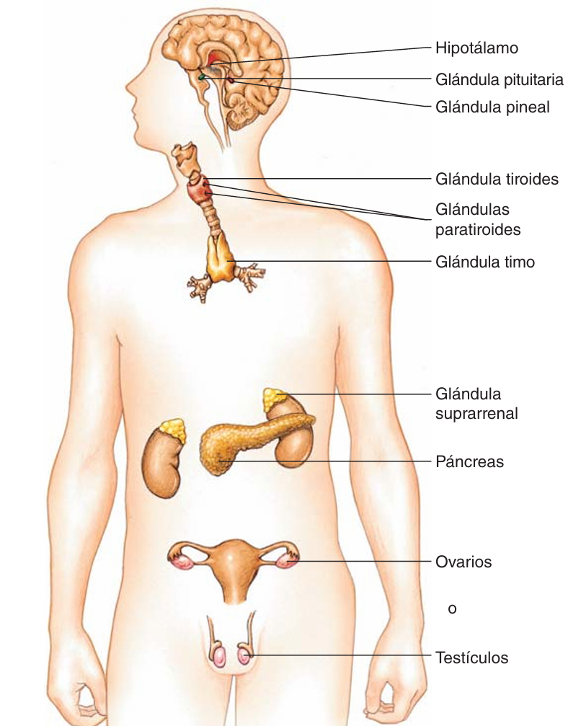
SISTEMA ENDOCRINO
El sistema endocrino, como cualquier otro sistema, cuenta con diferentes células, órganos y tejidos.
Muchas de estas glándulas secretan hormonas y/o son afectadas por hormonas.
Estas glándulas trabajan en conjunto para mantener el equilibrio en el cuerpo.

Slide 10
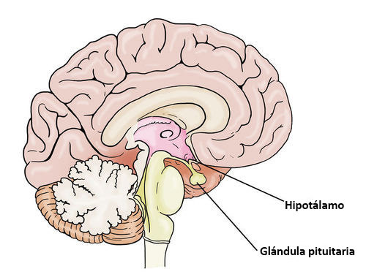
SISTEMA ENDOCRINO
La mayoría de la actividad endocrina esta regulada de forma directa o indirectamente por el hipotálamo. El vincula el sistema endocrino con el sistema nervioso.
La glándula pituitaria está conectada con el hipotálamo, esta glándula controla la actividad de varias otras.
La glándula pituitaria consta de dos partes: lóbulo anterior y lóbulo posterior.

Slide 11
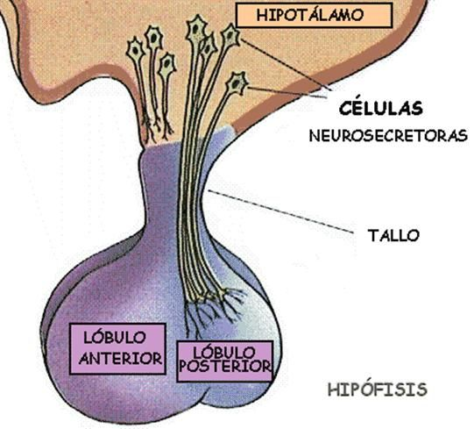
SISTEMA ENDOCRINO
El lóbulo posterior libera hormonas producidas por el hipotálamo.
El lóbulo anterior regula el crecimiento y a otras glándulas endocrinas.

Slide 12
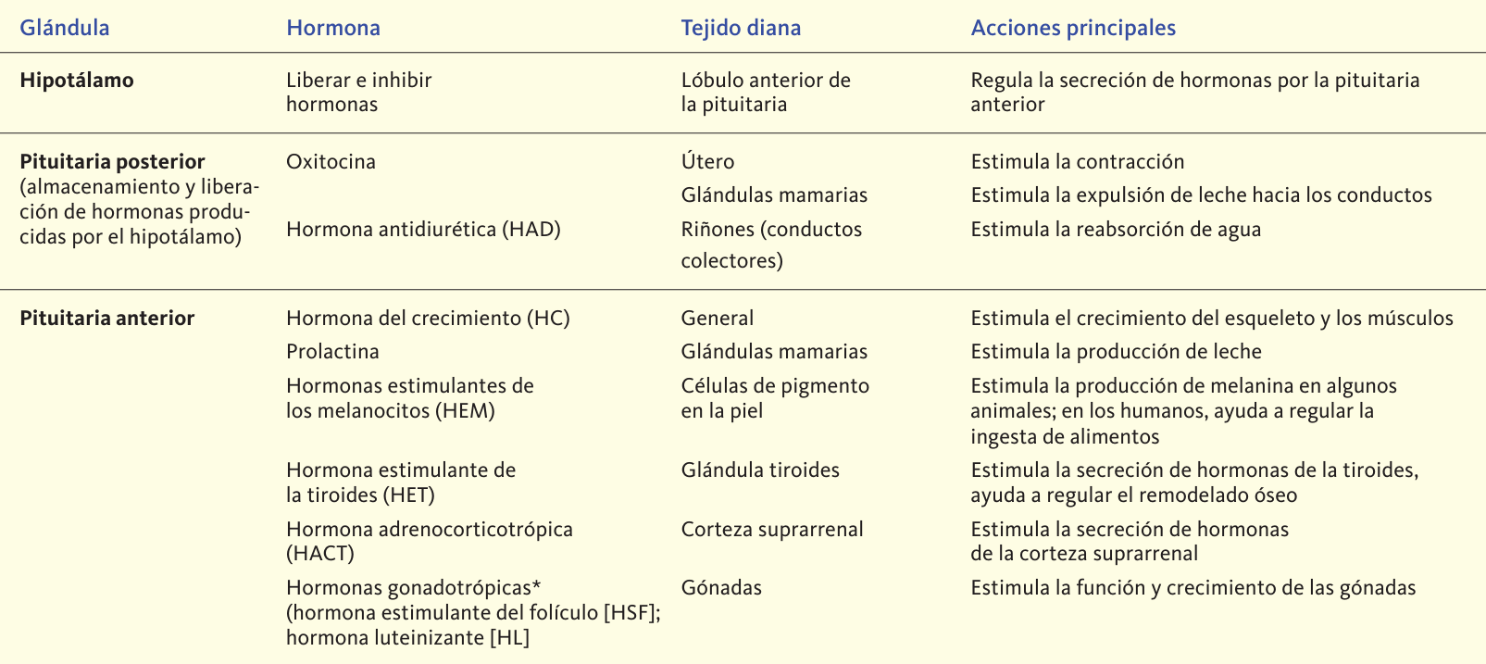
SISTEMA ENDOCRINO

Slide 13
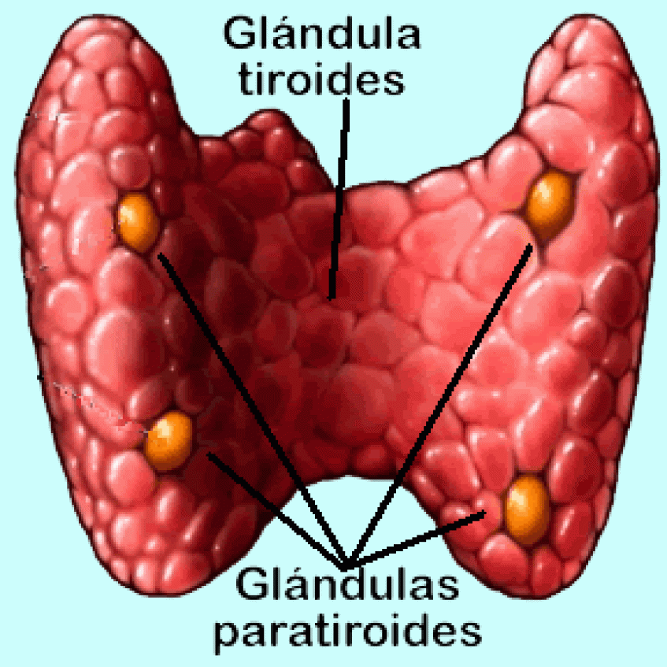
SISTEMA ENDOCRINO
Las hormonas que liberan la tiroides incrementan la tasa metabólica del cuerpo. Estas hormonas son necesarias para el crecimiento y desarrollo normal de los vertebrados.
Las glándulas paratiroides ayudan a regular los niveles de calcio en el cuerpo.

Slide 14
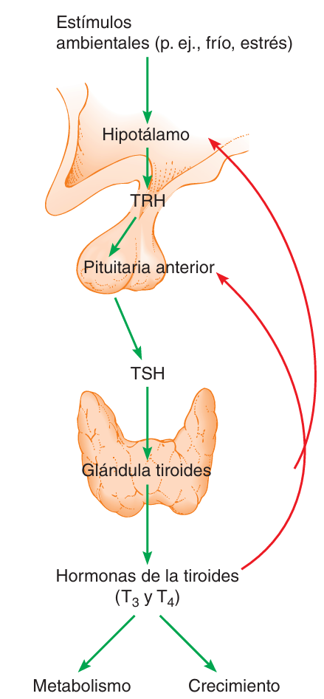
SISTEMA ENDOCRINO
Ejemplo de regulación de la secreción de hormonas de la tiroides por retroalimentación negativa.

Slide 15
SISTEMA ENDOCRINO

Slide 16
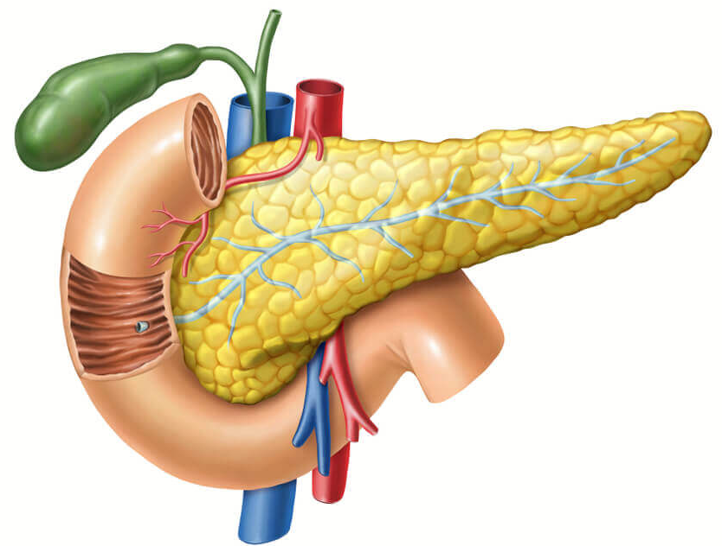
SISTEMA ENDOCRINO
El páncreas regula los niveles de azúcar en sangre, ya sea, disminuyendo o aumentando la concentración.
¿Qué trastorno del páncreas afecta a la regulación de azúcar?

Slide 17
SISTEMA ENDOCRINO

Slide 18
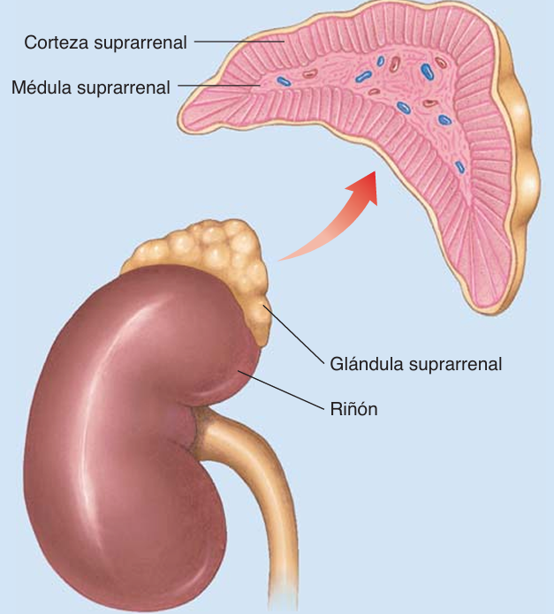
SISTEMA ENDOCRINO
Las glándulas suprarrenales ayudan al cuerpo cuando tiene que responder frente al estrés.

Slide 19
SISTEMA ENDOCRINO

Slide 20
SISTEMA ENDOCRINO
La glándula pituitaria es la encargada de producir melatonina, la cual, en humanos favorece el inicio del sueño.

Slide 21
SISTEMA ENDOCRINO

Slide 22
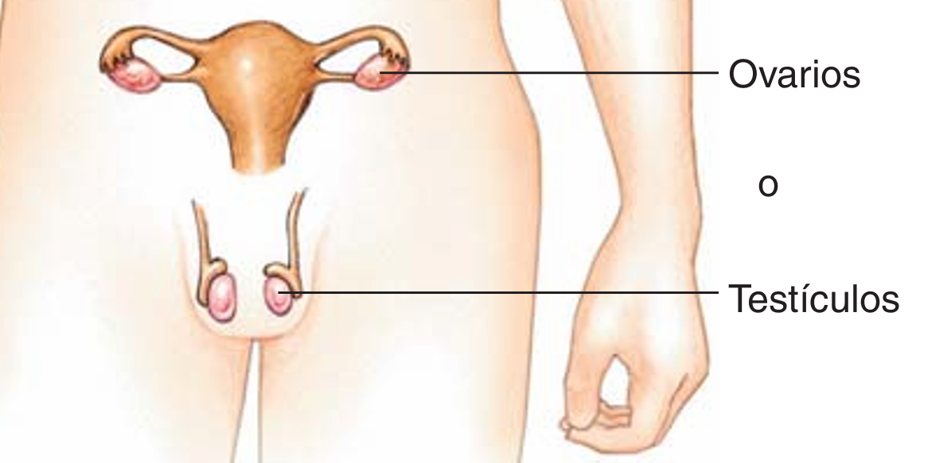
SISTEMA ENDOCRINO
Los órganos reproductores ayudan también en el proceso de liberación de hormonas.

Slide 23
SISTEMA ENDOCRINO

Slide 24
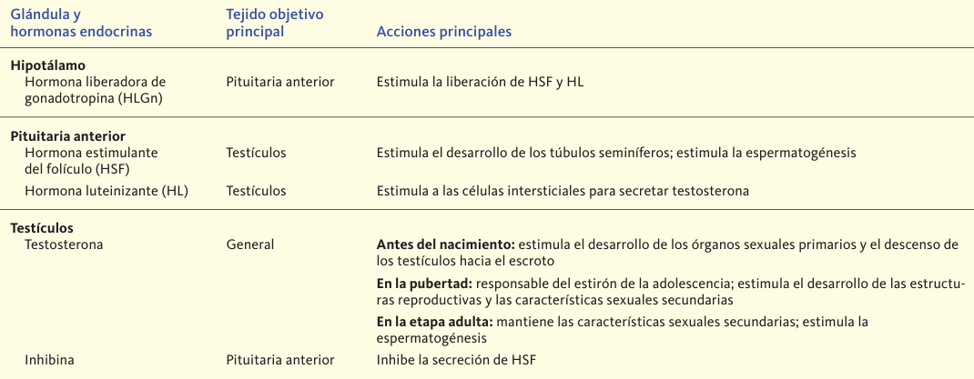
SISTEMA ENDOCRINO

